Slide 1
ДЕНЬ МАТЕРИ
группа «Незнайка»
Вос - ли : Георгиевская Н.В.
Деткова Н.В.
2019-2020 уч. год

Slide 3
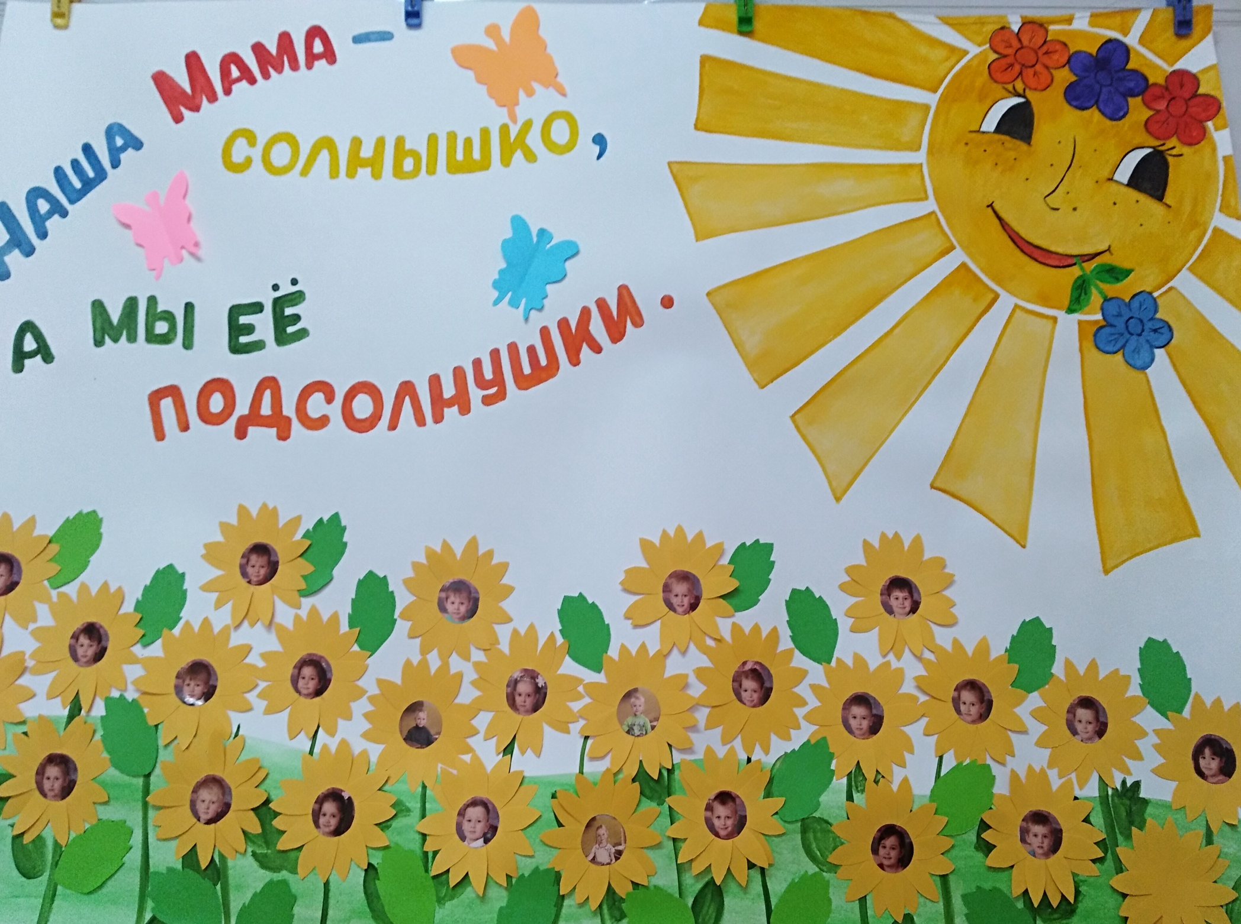

Slide 4
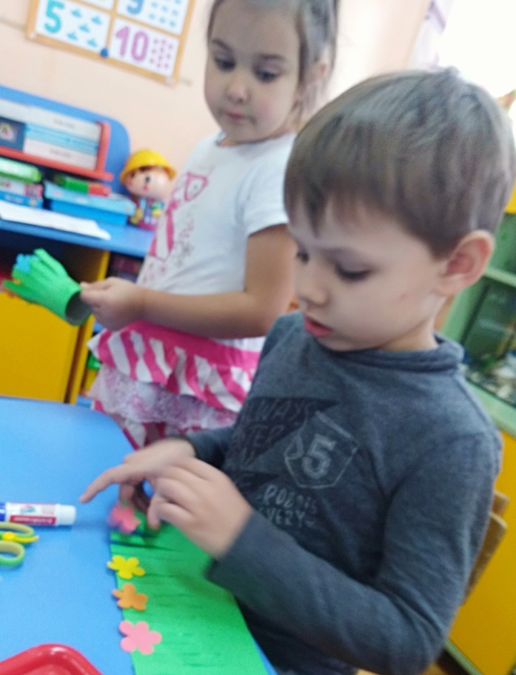
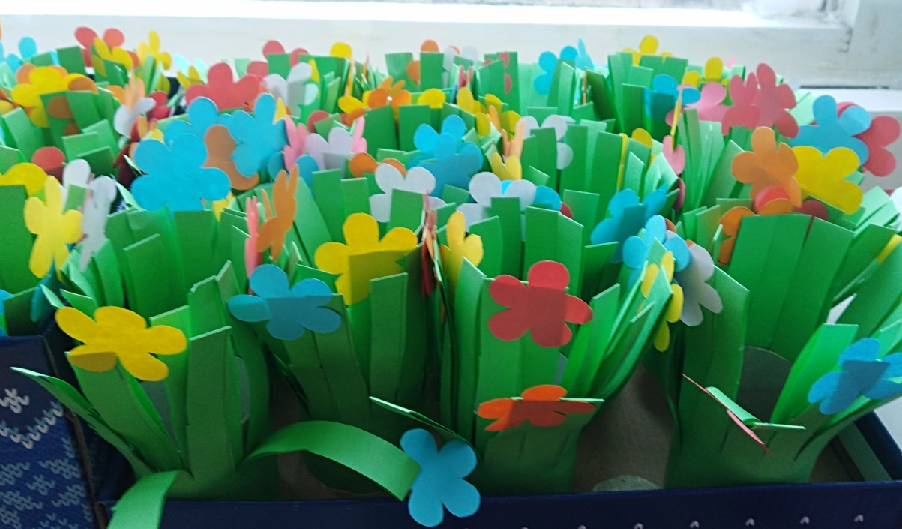
Сегодня я нарядный, Сегодня — я большой, И я несу букетик, Для мамочки родной...

Slide 5
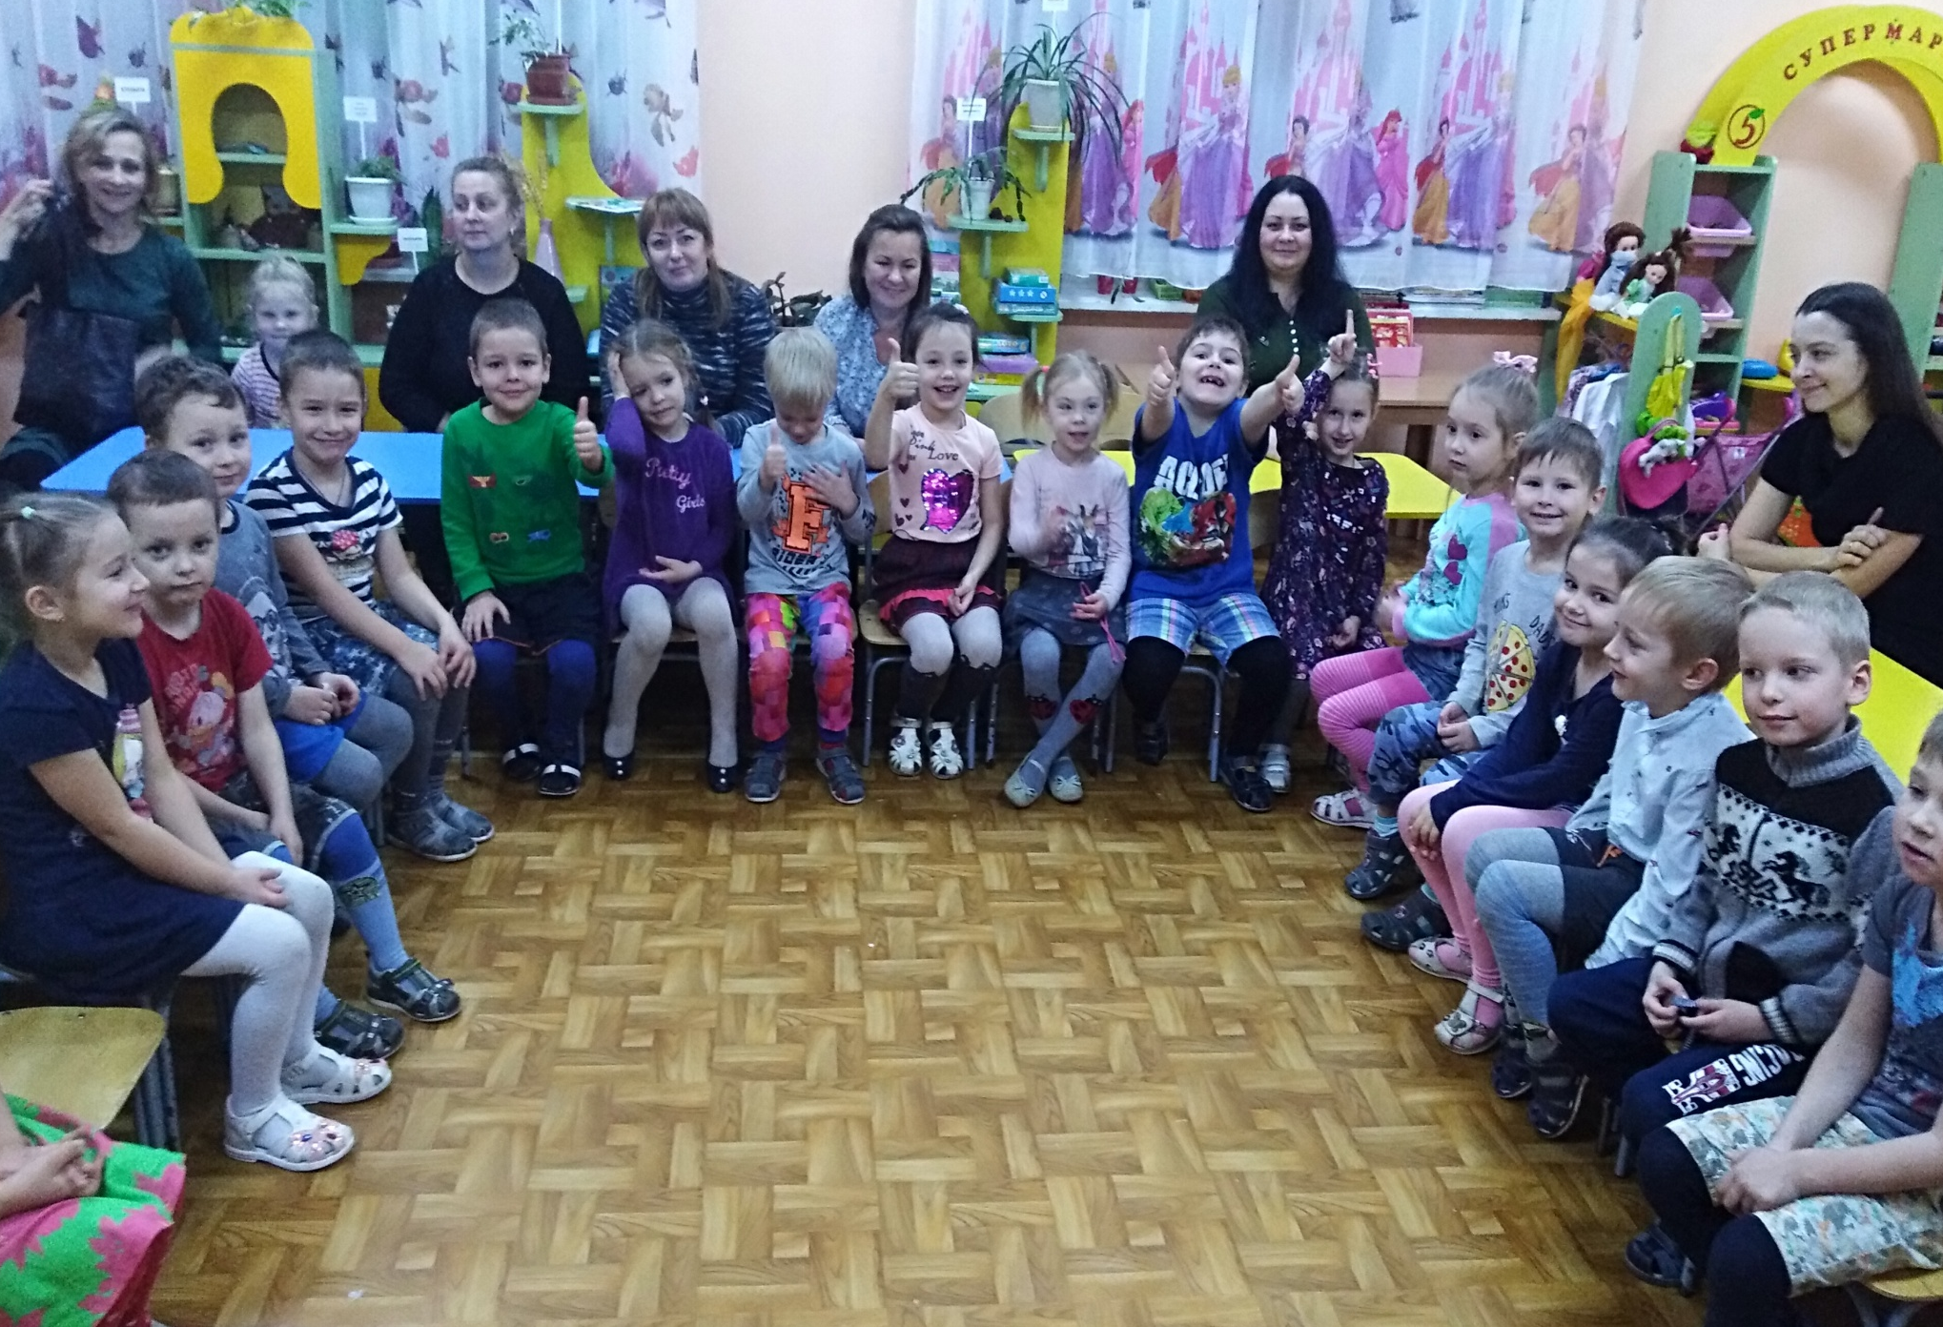

Slide 6
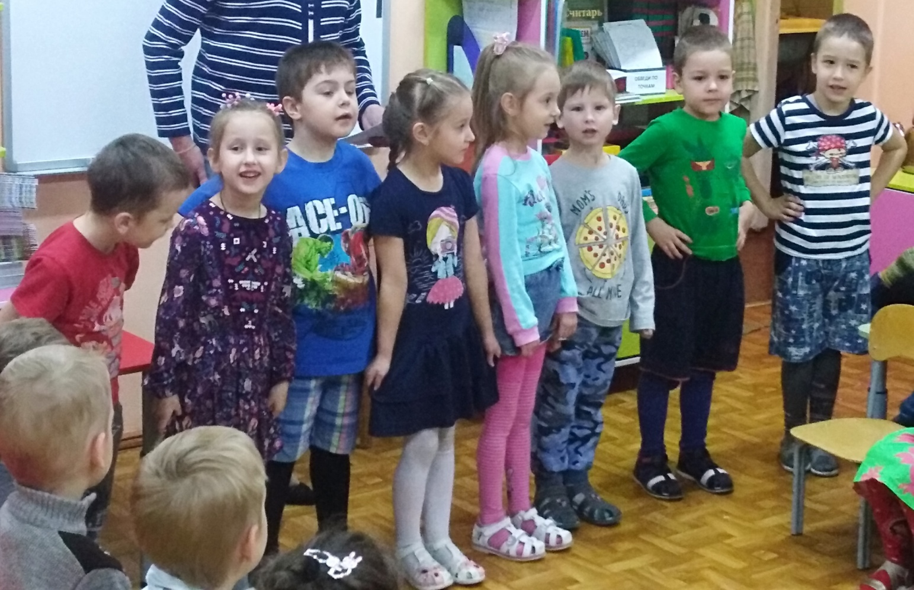
Мамочку милую, жизнь подарившую, Я от души всей поздравить хочу. Что пожелать тебе даже не знаю, Знаю одно — что тебя я люблю!

Slide 7
Мама — это счастье, мама — теплота, Мама — нежность, ласка, мама — доброта! Мама — лучик света, мама — свет очей, Мама — это сказка ласковых речей!

Slide 8
Пускай в сердце будет радость, На душе всегда весна! И почаще улыбайся, Мама, милая моя!

Slide 9
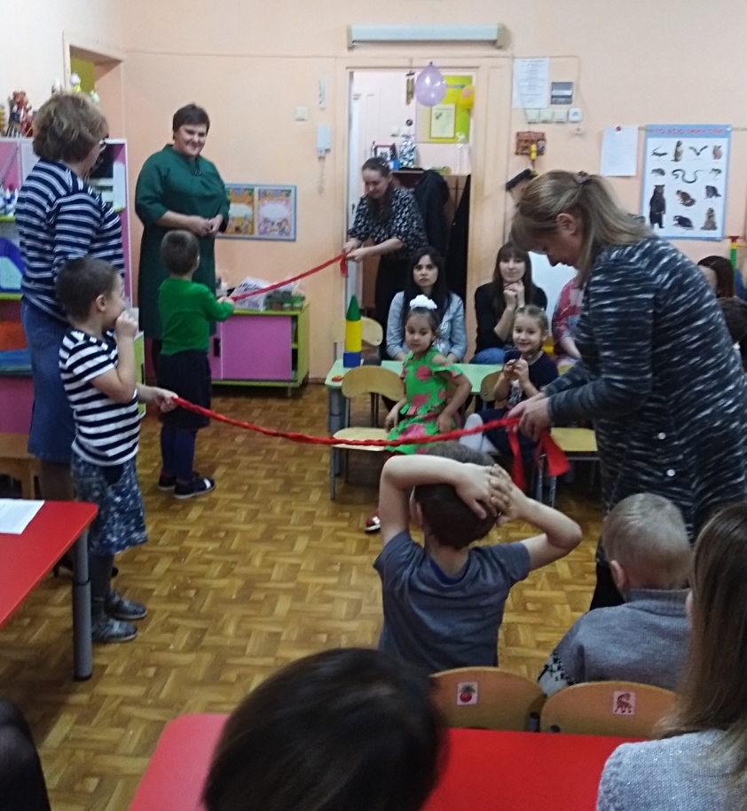

Slide 10
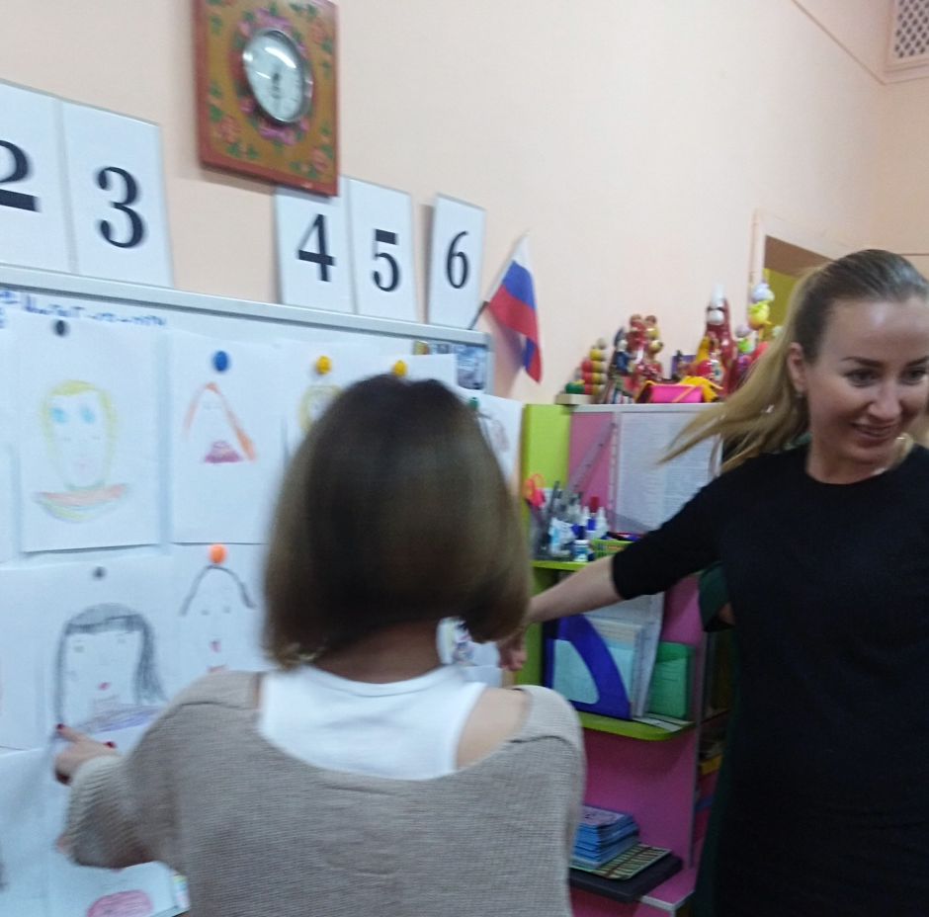
Ты одна такая в мире, Пусть же будет так всегда: Ты в своём отменном стиле Будь улыбчива, добра.

Slide 11
